Slide 1
CUIDANDO NUESTRA SALVACIÓN.
INTRODUCCIÓN:
La Biblia nos advierte para que estemos siempre pendiente y alerta para cuidar nuestra salvación.
Nuestra salvación es lo más importante que tenemos en este mundo.
Si perdemos nuestra salvación lo hemos perdido todo nada en este mundo vale más la pena que nuestra salvación.
Debemos estar alerta cuidando nuestra salvación siempre cada día cada hora cada minuto nuestra salvación esta en peligro.
Porque nuestro enemigo no duerme no descansa nunca, anda en todo momento buscando a quien devorar.

Slide 2


Pero lamentablemente en vez de estar cuidando nuestra salvación la estamos descuidando.
Tenemos o damos más tiempo a las cosas de este mundo que a nuestra salvación.
¿Qué tanto tiempo estamos dedicando a nuestra salvación?
¿Cuánto tiempo Usted dedica a este mundo?
Si comparamos el tiempo que dedicamos al mundo y el tiempo que dedicamos a nuestra salvación veremos que la estamos descuidando y mucho.

Slide 3



FILIPENSES.2:12.
Forma enfática de ergazomai, trabajar, producir, llevar a cabo;
Así que, amados míos, tal como siempre habéis obedecido, no sólo en mi presencia, sino ahora mucho más en mi ausencia, ocupaos en vuestra salvación con temor y temblor

Slide 4


MATEO.16:26.
NUESTRA SALVACION ES LO MAS IMPORTANTE DE NADA VA SERVIR GANAR EL MUNDO Y PERDER NUESTRA ALMA.
Pues ¿qué provecho obtendrá un hombre si gana el mundo entero, pero pierde su alma? O ¿qué dará un hombre a cambio de su alma?

Slide 5


HEBREOS.2:1-4.
Por tanto, debemos prestar mucha mayor atención a lo que hemos oído, no sea que nos desviemos.
V.2.
Porque si la palabra hablada por medio de ángeles resultó ser inmutable, y toda transgresión y desobediencia recibió una justa retribución,
V.3.
¿cómo escaparemos nosotros si descuidamos una salvación tan grande? La cual, después que fue anunciada primeramente por medio del Señor, nos fue confirmada por los que oyeron,
V.4.
testificando Dios juntamente con ellos, tanto por señales como por prodigios, y por diversos milagros y por dones del Espíritu Santo según su propia voluntad.
DEBEMOS PRESTAR MUCHA MAYOR ATENCION A NUESTRA SALVACIÓN.

Slide 6
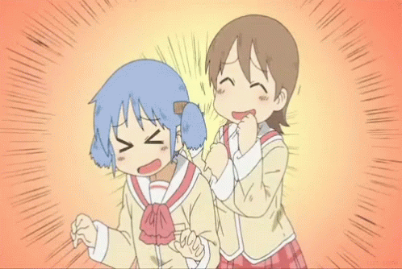
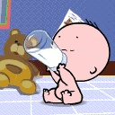

I PEDRO.2:1-3.
PARA NO DESCUIDAR NUESTRA SALVACION DEBEMOS DE DESECHAR.
Por tanto, desechando toda malicia y todo engaño, e hipocresías, envidias y toda difamación,
V.2.
Desead como niños recién nacidos, la leche pura de la palabra, para que por ella crezcáis para salvación,
V.3
si es que habéis probado la benignidad del Señor.

Slide 7
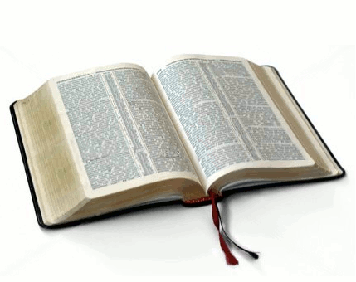


I TIMOTEO.4:16.
Ten cuidado de ti mismo y de la enseñanza; persevera en estas cosas, porque haciéndolo asegurarás la salvación tanto para ti mismo como para los que te escuchan.
DEBEMOS DE CUIDARNOS A NOSOTROS MISMOS Y LA ENSEÑANZA.

Slide 8


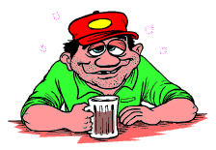
HEBREOS.3:13.
EL EPCADO NOS ENGAÑA Y PERDEREMOS NUESTRA SALVACIÓN.
Antes exhortaos los unos a los otros cada día, mientras todavía se dice: Hoy; no sea que alguno de vosotros sea endurecido por el engaño del pecado.
CUIDARNOS DE NO TENER UN CORAZÓN INCREDULO.

Slide 9
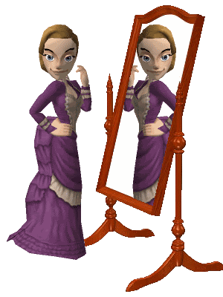


SANTIAGO.1:22-24.
DEBEMOS DE SER HACEDORES DE LA PALABRA.
Sed hacedores de la palabra y no solamente oidores que se engañan a sí mismos.
V.23.
Porque si alguno es oidor de la palabra, y no hacedor, es semejante a un hombre que mira su rostro natural en un espejo;
V.24.
Pues después de mirarse a sí mismo e irse, inmediatamente se olvida de qué clase de persona es.

Slide 10

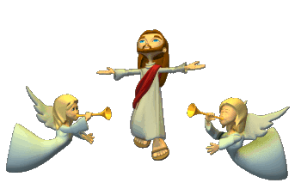


HEBREOS.10:25.
No dejando de congregarnos, como algunos tienen por costumbre, sino exhortándonos unos a otros, y mucho más al ver que el día se acerca.
PARA NO DESCUIDAR NUESTRA SALVACION DEBEMOS DE CONGREGARNOS.

Slide 11



I TIMOTEO.4:12.
No permitas que nadie menosprecie tu juventud; antes, sé ejemplo de los creyentes en palabra, conducta, amor, fe y pureza.
CUIDEMOS NUESTRA CONDUCTA.
SIENDO LA SAL.

Slide 12
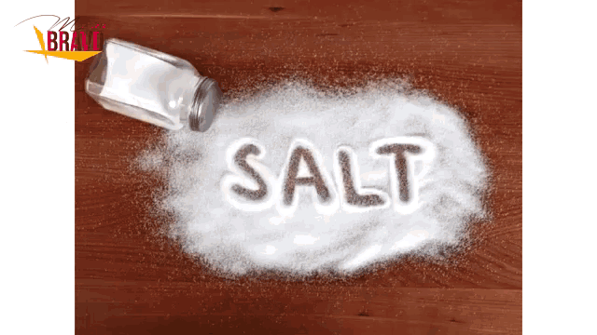
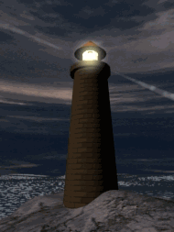
MATEO.5:13-16.
Vosotros sois la sal de la tierra; pero si la sal se ha vuelto insípida, ¿con qué se hará salada otra vez? Ya para nada sirve, sino para ser echada fuera y pisoteada por los hombres.
V.14.
Vosotros sois la luz del mundo. Una ciudad situada sobre un monte no se puede ocultar;
V.15.
Ni se enciende una lámpara y se pone debajo de un almud, sino sobre el candelero, y alumbra a todos los que están en la casa.
V.16.
Así brille vuestra luz delante de los hombres, para que vean vuestras buenas acciones y glorifiquen a vuestro Padre que está en los cielos.
DEBEMOS SER LA SAL Y LA LUZ DE ESTE MUNDO.

Slide 13

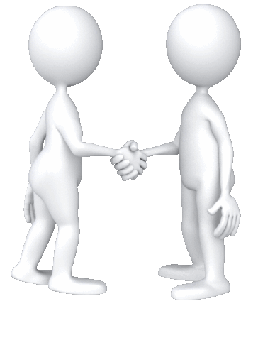

FILIPENSES.2:15.
para que seáis irreprensibles y sencillos, hijos de Dios sin tacha en medio de una generación torcida y perversa, en medio de la cual resplandecéis como luminares en el mundo,
SIENDO IRREPRENSIBLE SENCILLOS.

Slide 14

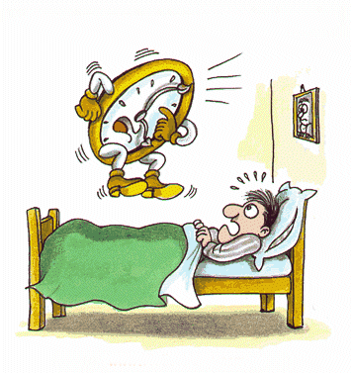
ROMANOS.13:11.
Y haced todo esto, conociendo el tiempo, que ya es hora de despertaros del sueño; porque ahora la salvación está más cerca de nosotros que cuando creímos.
DESPERTARNOS DEL SUEÑO.
EFESIOS.5:16.
Aprovechando bien el tiempo, porque los días son malos.

Slide 15


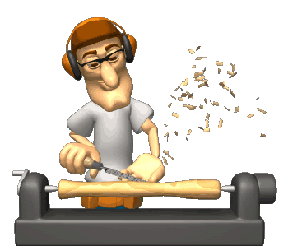

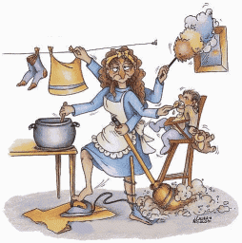

¿CUANTO TIEMPO LE ESTAMOS DEDICANDO A NUESTRA SALVACION?.
¿QUE ESTA OCUPANDO MAS NUESTRO TIEMPO?
¿TRABAJO?
¿CELULAR?
¿QUEHACERES DE LA CASA?
¿FAMILIA?

Slide 16


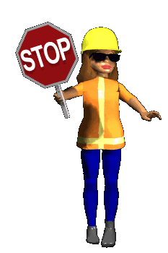

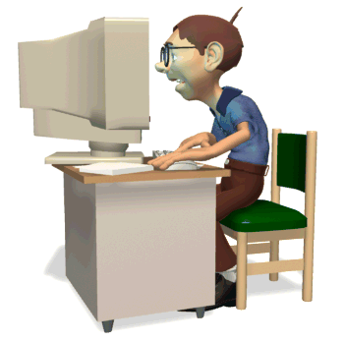

¿LOS PASEOS?
¿LA TELEVISION?
¿EL INTERNET?
¿LAS COSAS DE DIOS?

Slide 17


SANTIAGO.1:8.
Siendo hombre de doble ánimo, inestable en todos sus caminos.
NO SIENDO DE DOBLE ANIMO.
ES TENER DOS AMANTES.
SANTIAGO.4:4.
¡Oh almas adúlteras! ¿No sabéis que la amistad del mundo es enemistad hacia Dios? Por tanto, el que quiere ser amigo del mundo, se constituye enemigo de Dios.

Slide 18



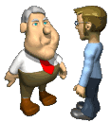

APOCALIPSIS.2:4.
'Pero tengo esto contra ti: que has dejado tu primer amor.
NO DEJAR SU PRIMER AMOR.
¿HAS DEJADO DE ORAR?
¿DE ESTUDIAR LA BIBLIA?
¿DE VISITAR A LOS HERMANOS?
¿DE REUNIRTE?
ENTONCES HAS DEJADO TU PRIMER AMOR.

Slide 19
Hermano no descuide su salvación porque vamos a perder nuestra alma.
Lo mas valioso precioso que tenemos.
Así que no retrocedamos ni descuidemos nuestra salvación.
Hebreos.10:35-39.
Por tanto, no desechéis vuestra confianza, la cual tiene gran recompensa.
V.36.
Porque tenéis necesidad de paciencia, para que cuando hayáis hecho la voluntad de Dios, obtengáis la promesa.
V.37.

Slide 20
PORQUE DENTRO DE MUY POCO TIEMPO, EL QUE HA DE VENIR VENDRA Y NO TARDARA.
V.38.
MAS MI JUSTO VIVIRA POR LA FE; Y SI RETROCEDE, MI ALMA NO SE COMPLACERA EN EL.
V.39.
Pero nosotros no somos de los que retroceden para perdición, sino de los que tienen fe para la preservación del alma.
No retrocedamos porque perderemos nuestra salvación.

Slide 21
CONCLUSIÓN:
La Biblia nos advierte que no descuidemos nuestra salvación que seamos diligentes en ocuparnos de nuestra salvación.
¿Qué tanto estamos haciendo por nuestra salvación?
No descuidemos nuestra salvación.
1. Siendo de doble ánimos.
2. Dejando nuestro primer amor.
3. Dejando de orar.
4. Dejando de reunirnos.
5. Siendo la sal y la luz de este mundo.
Ganemos nuestra alma lo mas importante valioso que tenemos.

Slide 22

POR SU FINA ATENCIÓN.
DIOS NOS BENDIGA A TODOS.

